Slide 1
Я против курения!
Приятного просмотра!
МБУДО УЦ Забабурина Юлия Андреевна
11 лет, специальность «Занимательный компьютер», группа ЗК-13, 5 Класс
Педагог-Рязанцева Галина Сергеевна

Slide 2
Курить здоровью- вредить!!!

Slide 3
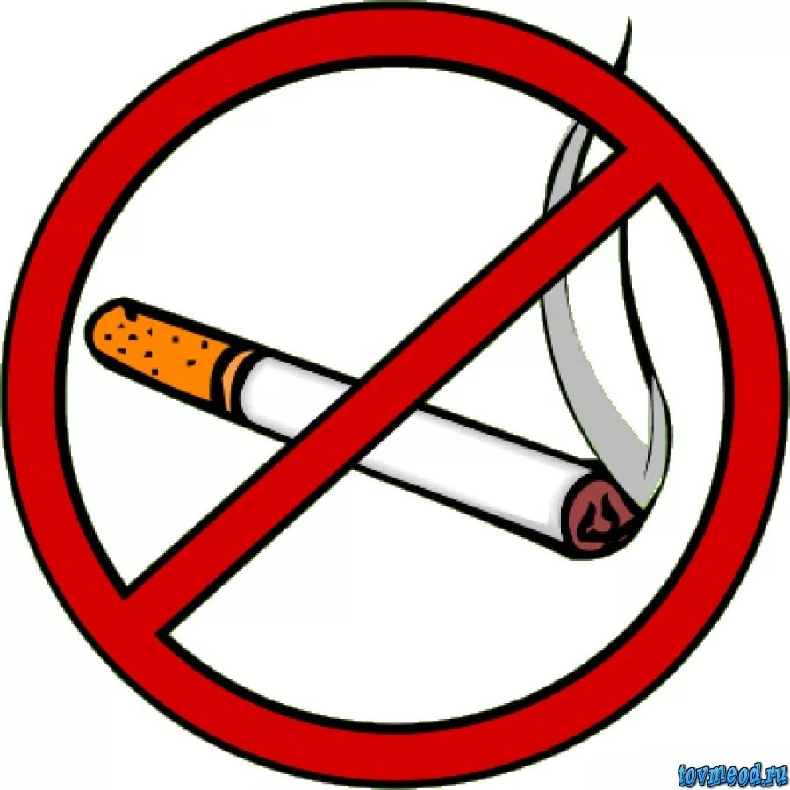
Почему вредно курить
Сегодня на улицах чуть ли не на каждом шагу можно увидеть рекламу самых различных сигарет. Почти все известные киногерои курят. Они делают это так красиво, что невольно хочется подражать их жестам и манерам.
Но в последнее время не только учёные и врачи различных стран, но и многие авторитетные международные организации забили тревогу и решительно встали на борьбу с курением. Почему?
Оказывается, курение ежегодно ухудшает здоровье тысяч людей. Даже некурящий человек, длительное время находящийся в накуренном помещении, может испытывать чувство лёгкой интоксикации (отравления): у него возникает головная боль, тошнота, недомогание. Вот почему, заботясь о здоровье людей, закон запрещает курение в общественных местах. А если взглянуть только на некоторые факты, станет понятно, насколько опасно курение для здоровья людей.
• Курильщики в 15 раз чаще болеют различными заболеваниями сердца.
• Табак является причиной 95 % случаев возникновения рака лёгких.
• Каждые 4 минуты в нашей стране умирает человек, смерть которого вызвана курением.
В табаке содержится один из сильнейших растительных ядов — никотин. Ядовитость никотина испытал каждый, кто хоть раз закурил сигарету

Slide 4
Почему вредно курить???
Курение опасно для твоего здоровья!
• Курение ухудшает аппетит и память, замедляет рост, способствует значительному снижению веса.
• От курения портится цвет кожи и разрушаются зубы.
• Курильщики часто болеют.
• Курильщику никогда не стать знаменитым спортсменом!
• В среднем курящий человек живёт на 6—8 лет меньше, чем его некурящий сверстник.
Вот почему твои родители очень огорчатся, узнав о том, что ты приобрёл вредную привычку курить

Slide 5
Спасибо за внимание!!!

